Slide 1

Ragam Dialog

Slide 2

Dialog Manusia-
Komputer
Pengertian dialog:
Umum, dialog adalah proses komunikasi antara 2 atau lebih agen, dalam dialog makna harus dipertimbangkan agar memenuhi kaidah semantis dan pragmatis
IMK, dialog adalah pertukaran instruksi dan informasi yang mengambil tempat antara user dan sistem komputer

Slide 3

Aturan dalam
Perancangan Dialog
Pegang teguh konsistensi
Sediakan shortcut bagi pengguna aktif
Sediakan feedback yang informatif
Sediakan error handling yang mudah
Ijinkan pembatalan aksi
Sediakan fasilitas bantuan (help)
Kurangi beban ingatan jangka pendek

Slide 4

Pegang Teguh Konsistensi
Informasi disusun dalam formulir-formulir, nama-nama dan susunan menu, ukuran dan bentuk dari ikon, dll, semuanya harus konsisten diseluruh sistem
  Konsisten mengijinkan banyak aksi menjadi otomatis
  Jika ada aplikasi baru hadir dengan fungsi yang berbeda akan menyebabkan user harus mempelajari kembali operasi-operasi yang dilakukan
  Mis: konsistensi di dalam menu bar untuk File, Edit dan Format

Slide 5
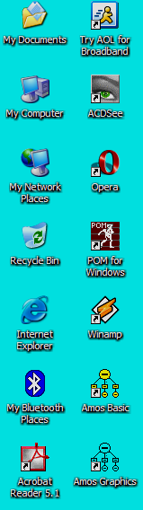
Sediakan Short Cut Bagi Pengguna Aktif
User yang bekerja dengan satu aplikasi dalam seluruh waktunya akan menginginkan penghematan waktu dengan memanfaatkan short cut
User mulai hilang kesabaran dengan urutan menu panjang ketika mereka sudah tahu pasti apa yang mereka kerjakan
Short cut keys dapat mereduksi jumlah interaksi untuk tugas yang diberikan
Designer dapat menyediakan fasilitas makro bagi user untuk membuat short cuts bagi dirinya sendiri
Dengan short cut membuat user lebih produktif

Slide 6
Sediakan Feedback yang Informatif
Setiap aksi dari user harus ada feedback dari komputer untuk menunjukkan hasil dari aksi tersebut
  Mis: jika user meng-”click” sebuah button harus secara visual ada perubahan bentuk atau bisa berupa bunyi yang mengindikasikan komputer telah meresponnya
  Informasi feedback sangat penting bagi user, mis:
    Jika komputer sedang melakukan proses tertentu, maka perlu ada informasi

Slide 7

Sediakan Error Handling yang Mudah
Error dapat menjadi masalah yang serius, sehingga designer harus mencoba mencegah user membuat error
Ketika errors terjadi perlu cara mengatasinya:
  Pesan error harus dinyatakan secara jelas apa kesalahannya dan menerangkan bagaimana kesalahan tersebut terjadi
  Hindari pesan yang menakutkan atau menyalahkan user seperti: “FATAL ERROR 2005”
  Juga sediakan informasi yang memudahkan untuk mengoreksi error tersebut, mis: “the date of birth entered is not valid. Check to be sure only numeric characters in appropriate ranges are entered in the date of birth fields….”

Slide 8
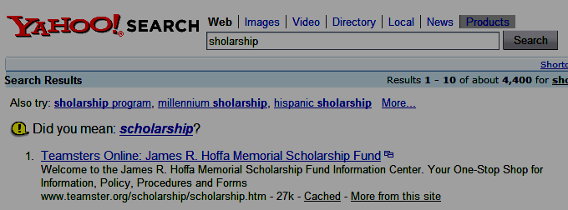
Contoh Error Handling

Slide 9

Ijinkan Pembatalan Aksi
User memerlukan bahwa ketika mereka sudah memilih opsi dan membuat aksi, aktivitas itu dapat dibatalkan atau kembali ke kondisi sebelumnya dengan mudah
Mengijinkan user untuk belajar tentang sistem dengan melakukan eksplorasi
Jika mereka melakukan kesalahan, mereka dapat membatalkan aksinya
Jika user akan menghapus sesuatu yang substansial (mis: sebuah file), sistem harus meminta konformasi terhadap aksi tersebut

Slide 10
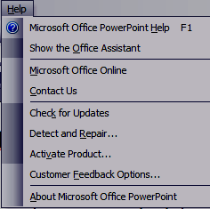
Sediakan Fasilitas Bantuan (Help)
User yang berpengalaman menginginkan bahwa mereka yang mengendalikan sistem dan sistem merespon mereka. Segala sesuatu yang mereka tidak tahu rasanya ingin segera mendapat jawabannya, oleh sebab itu fasilitas “help” penting untuk menolongnya agar segera mendapatkan solusi
User yang tidak berpengalaman ketika mengalami kesulitan dalam mengeksplorasi sistem juga perlu mendapat pertolongan yang mudah dan sederhana, fasilitas “help” yang lengkap, mudah dioperasikan akan menolong mereka mengatasi kesulitannya

Slide 11

Kurangi Muatan Short-Term Memory
Orang mempunyai keterbatasan pada short-term memory-nya
Orang hanya mengingat sekitar 7 chunk informasi pada satu saat

Slide 12

Karakteristik Umum Ragam Dialog
Inisiatif
  Inisiatif oleh komputer; user memberikan tanggapan atas prompt yang diberikan oleh komputer
  Inisiatif oleh user; user mempunyai sifat keterbukaan yang luas dalam artian user diharapkan agar dapat memahami sekumpulan perintah yang harus ditulis menurut aturan (sintaks) tertentu
Keluwesan
  Tidak hanya dilihat dari kemampuan sistem menyediakan sejumlah perintah-perintah yang memberikan hasil sama, tetapi bagaimana sistem dapat menyesuaikan diri dengan keinginan pengguna dan bukan sebaliknya

Slide 13

Karakteristik Umum Ragam Dialog (lanj)
Kompleksitas
  Keluwesan harus dibayar dengan kompleksitas implementasi yang tinggi, oleh sebab itu perlu pembatasan kompleksitas dengan cara TIDAK membuat antarmuka lebih dari yang diperlukan karena tidak ada keuntungan darinya
Kekuatan
  Didefinisikan sebagai jumlah kerja yang dapat dilakukan oleh sistem untuk setiap perintah yang diberikan oleh user. Aspek ini dapat berbenturan dengan aspek keluwesan dan kompleksitas

Slide 14

Karakteristik Umum Ragam Dialog (lanj)
Beban informasi
  Penyampaian informasi dalam dialog yang sesuai dengan kebutuhan pengguna
Konsistensi
  Suatu atribut yang dapat mendorong user mengembangkan mentalitas dengan cara memberikan semacam petunjuk untuk mengeksplorasi pengetahuan tentang pemahaman perintah-perintah baru dengan opsion yang sudah ada
Umpan balik
  Kemampuan untuk memberikan informasi kepada user tentang proses yang sedang berjalan akibat adanya masukan yang dilakukan oleh user

Slide 15

Karakteristik Umum Ragam Dialog (lanj)
Observabilitas
  Sistem dapat berfungsi secara benar namun nampak sederhana bagi user
Kontrolabilitas
  Sistem yang selalu dalam kontrol user. Dialog yang memiliki sifat ini harus memungkinkan user agar dapat menentukan:
    Dimana sebelumnya ia berada
    Dimana sekarang ia berada
    Kemana ia dapat pergi
    Apakah pekerjaan yang sudah dilakukan dapat dibatalkan

Slide 16
Command Language
Bahasa perintah biasanya diperlukan dalam sistem operasi DOS dan UNIX. User menulis suatu perintah dan menunggu respon dari sistem. Jika hasilnya benar, perintah berikutnya diterbitkan, jika salah tindakan selanjutnya ada ditangan user
Contoh:
  C:\>DIR - C:\>copy *.doc A:\LETTER
  C:\>DIR *.DOC/s - C:\DOS>FORMAT A: /S
Keuntungan | Kerugian
Luwes Inisiatif pada pengguna Nyaman dalam penciptaannya Memberdayakan user Cepat Efisien Akurat | Membutuhkan pelatihan yang lama Membutuhkan penggunaan yang teratur Beban ingatan yang tinggi Jelek dalam menangani kesalahan

Slide 17
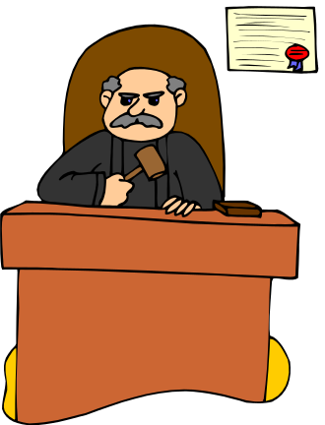
Command Language
(lanj)
Beberapa pedoman:
Buatlah model eksplisit dari obyek atau tindakan
Pilihlah nama-nama yang penuh arti, spesifik dan jelas
Gunakanlah struktur hirarki
Usahakan struktur yang konsisten
Aturan-aturan penyingkatan harus konsisten
Pertimbangkan pemakaian menu-menu perintah pada tampilan berkecepatan tinggi
Batasi jumlah perintah untuk menjalankan suatu tugas

Slide 18

Bahasa Alami
Sistem harus tunduk dan merespon kalimat-kalimat dan frase-frase pada bahasa alami
Keuntungan:
  Mengurangi beban mempelajari sintaks
Kerugian:
  Memerlukan dialog klarifikasi
  Memerlukan lebih banyak pengetikan
  Tidak dapat diprediksi

Slide 19
Manipulasi Langsung
User berinteraksi secara langsung dengan obyek pada layar grafis sementara sistem menyediakan umpan balik yang cepat pada user
Keuntungan | Kerugian
Mempunyai analogi yang jelas dengan suatu pekerjaan nyata Mengurangi waktu pembelajaran Memberikan tantangan untuk eksplorasi pekerjaan yang nyata Penampilan visual yang bagus Mudah dioperasikan Tersedianya berbagai perangkat bantu untuk merancang ragam dialog manipulasi langsung | Memerlukan program yang rumit dan berukuran besar Memerlukan tampilan grafis berkinerja tinggi Memerlukan peranti masukan seperti mouse, trackball, dll Memerlukan perancangan tampilan dengan kualifikasi tertentu

Slide 20
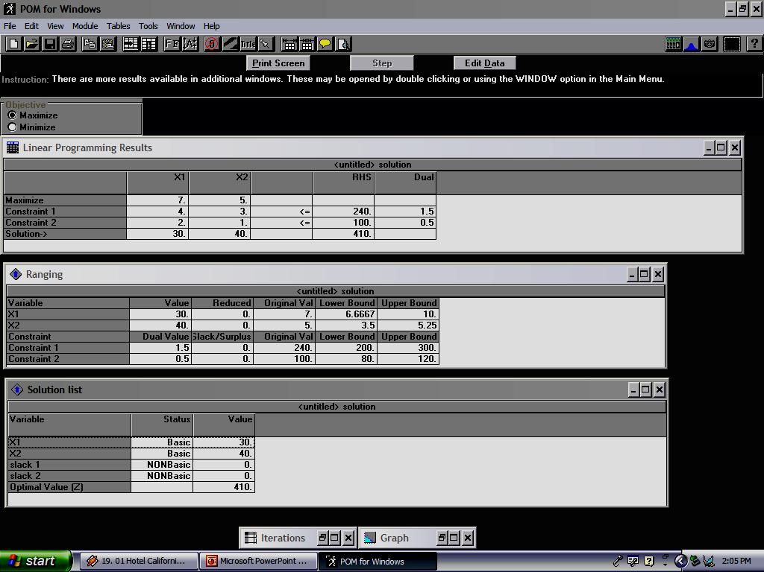
Contoh Manipulasi Langsung

Slide 21
Sistem Menu
Pengguna menentukan satu dari sejumlah pilihan pada daftar, kemudian menerapkan sintaks untuk mengindikasikan pilihan, menegaskan pilihan, memulai aksi dan mengamati hasilnya
Keuntungan | Kerugian
Proses belajar singkat Mengurangi pengetikan Kesalahan mudah diatasi Struktur terdefinisi dengan baik Beban memori rendah Perancangannya mudah | Proses sedikit lambat Menghabiskan ruang layar Kurang cocok untuk aktivitas pemasukan data Memerlukan kecepatan tampilan yang tinggi

Slide 22
Sistem Menu Datar
Sistem Informasi Akademik STTG
[A] Registrasi Mahasiswa Baru [B] Registrasi Mahasiswa Lama [C] Edit Data Mahasiswa [D] Edit Mata Kuliah [E] Cetak KHS/KRS [F] Cetak Presensi Kuliah [G] Selesai Pilih salah satu: _

Slide 23
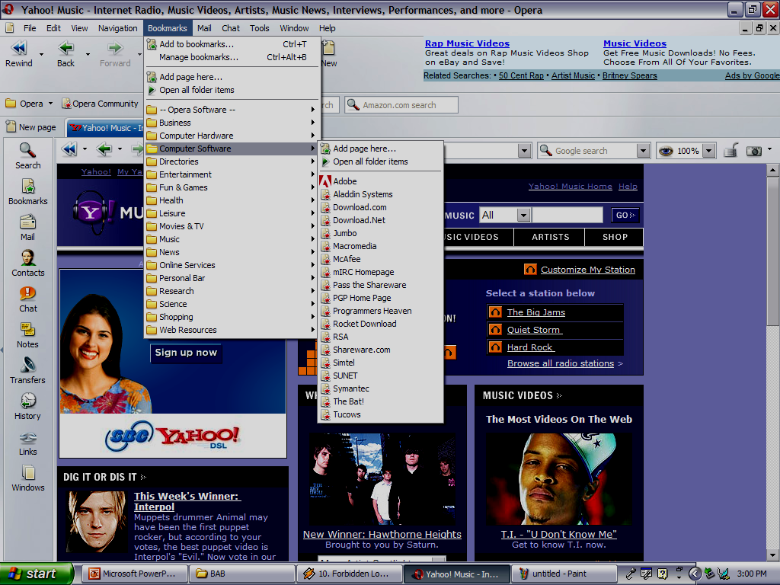
Sistem Menu Tarik

Slide 24
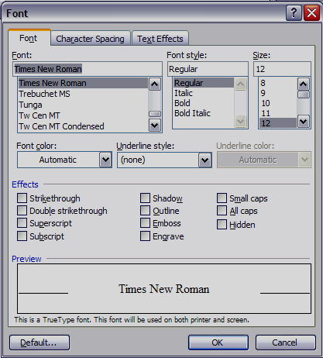
Sistem Menu Tarik

Slide 25
Borang Isian (Form Fill-In)
Pengguna melihat suatu tampilan medan yang berhubungan satu sama lainnya, kursor dipindahkan sepanjang medan-medan yang ada selanjutnya data diisikan pada medan yang dikehendaki
Keuntungan | Kerugian
Proses pemasukan datanya relatif mudah Perlu sedikit pelatihan Beban memori rendah Strukturnya jelas Tersedia berbagai piranti bantu desain tampilan Perancangannya mudah | Menghabiskan ruang layar Tidak cocok untuk pemilihan instruksi Memerlukan pengontrol kursor Mekanisme navigasi tidak jelas Sering kali cukup lambat

Slide 26
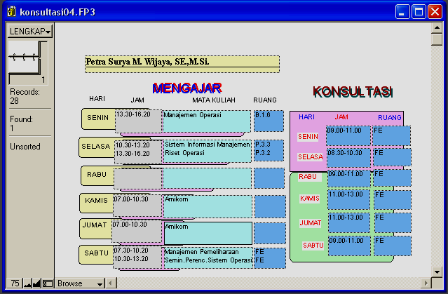
Contoh Borang Isian

